Slide 1
Terenska nastava Izlet u Istru
Klara Ćurić

Slide 2
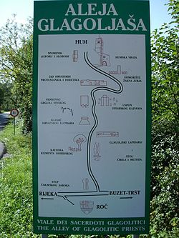
Aleja glagoljaša
Aleja glagoljaša je turistička i kulturna
znamenitost u sjevernoj Istri
sastoji se od 11 spomenika postavljenih
između istarskih gradića Roča i Huma
ukupna duljina aleje je 7 kilometara

Slide 3
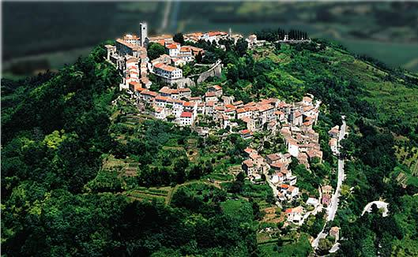
Roč
Roč je naselje u istarskoj županiji
ima oko 153 stanovnika
prvi put se spominje 1064. godine
dio je Aleje glagoljaša

Slide 4
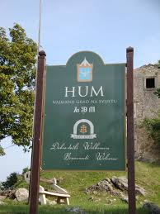
Hum
Hum je „najmanji grad na svijetu”
ima svega 30 stanovnika i nalazi se
u središnjoj Istri
poznat je po svojoj Aleji glagoljaša

Slide 5
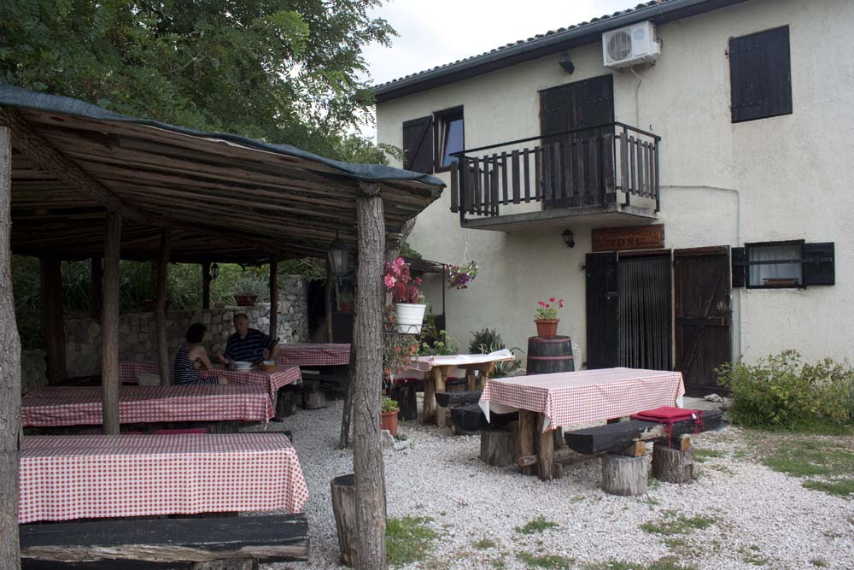
Ručak
ručak je bio u OPG Toni

Slide 6
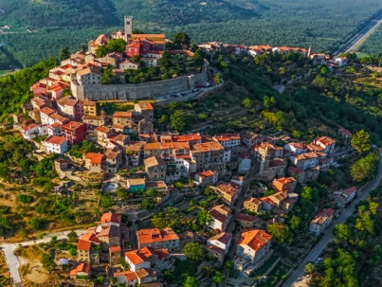
Motovun
Motovun je općina u Hrvatskoj, u Istarskoj županiji
grad se sastoji od tri dijela: na samom vrhu je najstariji dio grada, ispod njega je „Podgrađe”, a noviji dio se zove „Gradiciol”

Slide 7
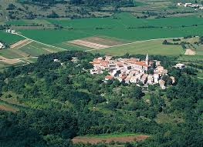
Beram
Beram je naselje u Republici Hrvatskoj, u sastavu grada Pazina, Istarska županija
ima oko 234 stanovnika
poznat je po crkvi sv. Marije na Škrilinah

Slide 8
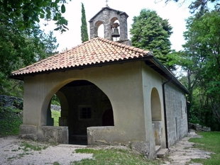
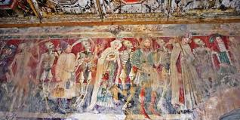
Crkva sv. Marije na Škrilinah
jednobrodna grobljanska crkva kraj Berma, podignuta je u 13. st.
crkva je poznata po zidnim slikama ples mrtvaca živih boja , motiva i kompozicije, koje je 1474. izradila radionica majstora Vincenta iz Kastva

